Slide 1
ÖPNV-KombiTicket für
digitale Dauerkarten
Saison 2026/2027

Slide 2
Allgemeine Informationen
Wir bieten euch zu den Heimspielen in der MEWA ARENA den Service des KombiTickets, das heißt Eintrittskarte ist gleich Fahrschein, in den Gebieten des RNN und RMV an.
Das KombiTicket ist gültig zur Hin- und Rückfahrt im gesamten RNN und RMV. Hin ab 5 Stunden vor Spielbeginn; Rückfahrt bis Betriebsschluss. Das KombiTicket ist nur gültig in Verbindung mit einem Lichtbildausweis.
Inhaber einer digitalen Dauerkarte/11ER Karte können ihr digitales ÖPNV-KombiTicket auf dem Smartphone abrufen.
Der Abruf des KombiTickets ist ab Terminierung des jeweiligen Heimspiels bis zum Anpfiff der Partie möglich.
Bis 23:59 Uhr am Vortag des Events kann der/die Nutzer*in des Fahrscheins geändert werden.
Bei mehreren Tickets wird für jede Barcode-Nummer ein eigenes KombiTicket aktiviert.
Inhaber einer physischen Dauerkarte oder 11ER Karte müssen das KombiTicket nicht zusätzlich aktivieren.

Slide 3
Abruf des digitalen
ÖPNV-KombiTickets

Slide 4
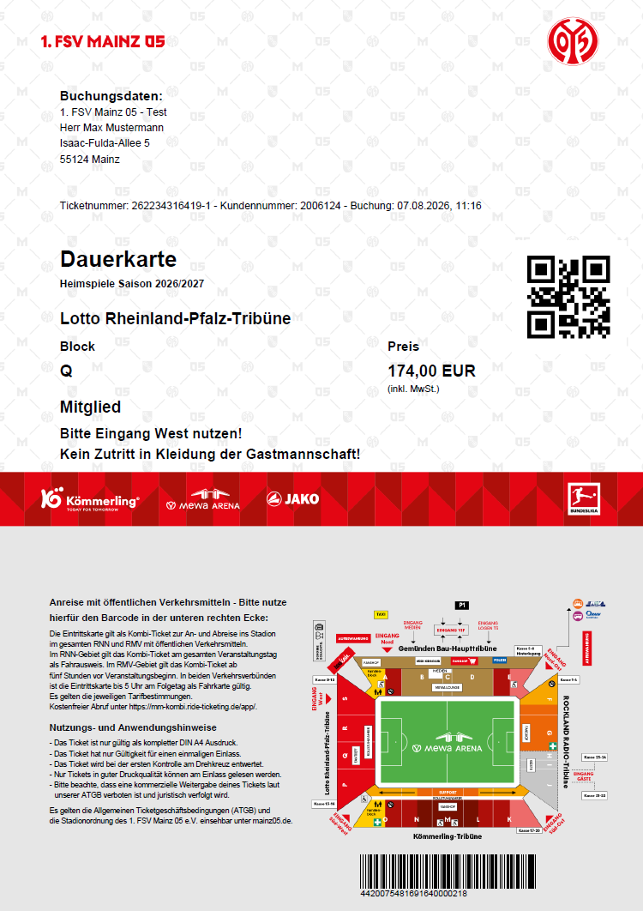
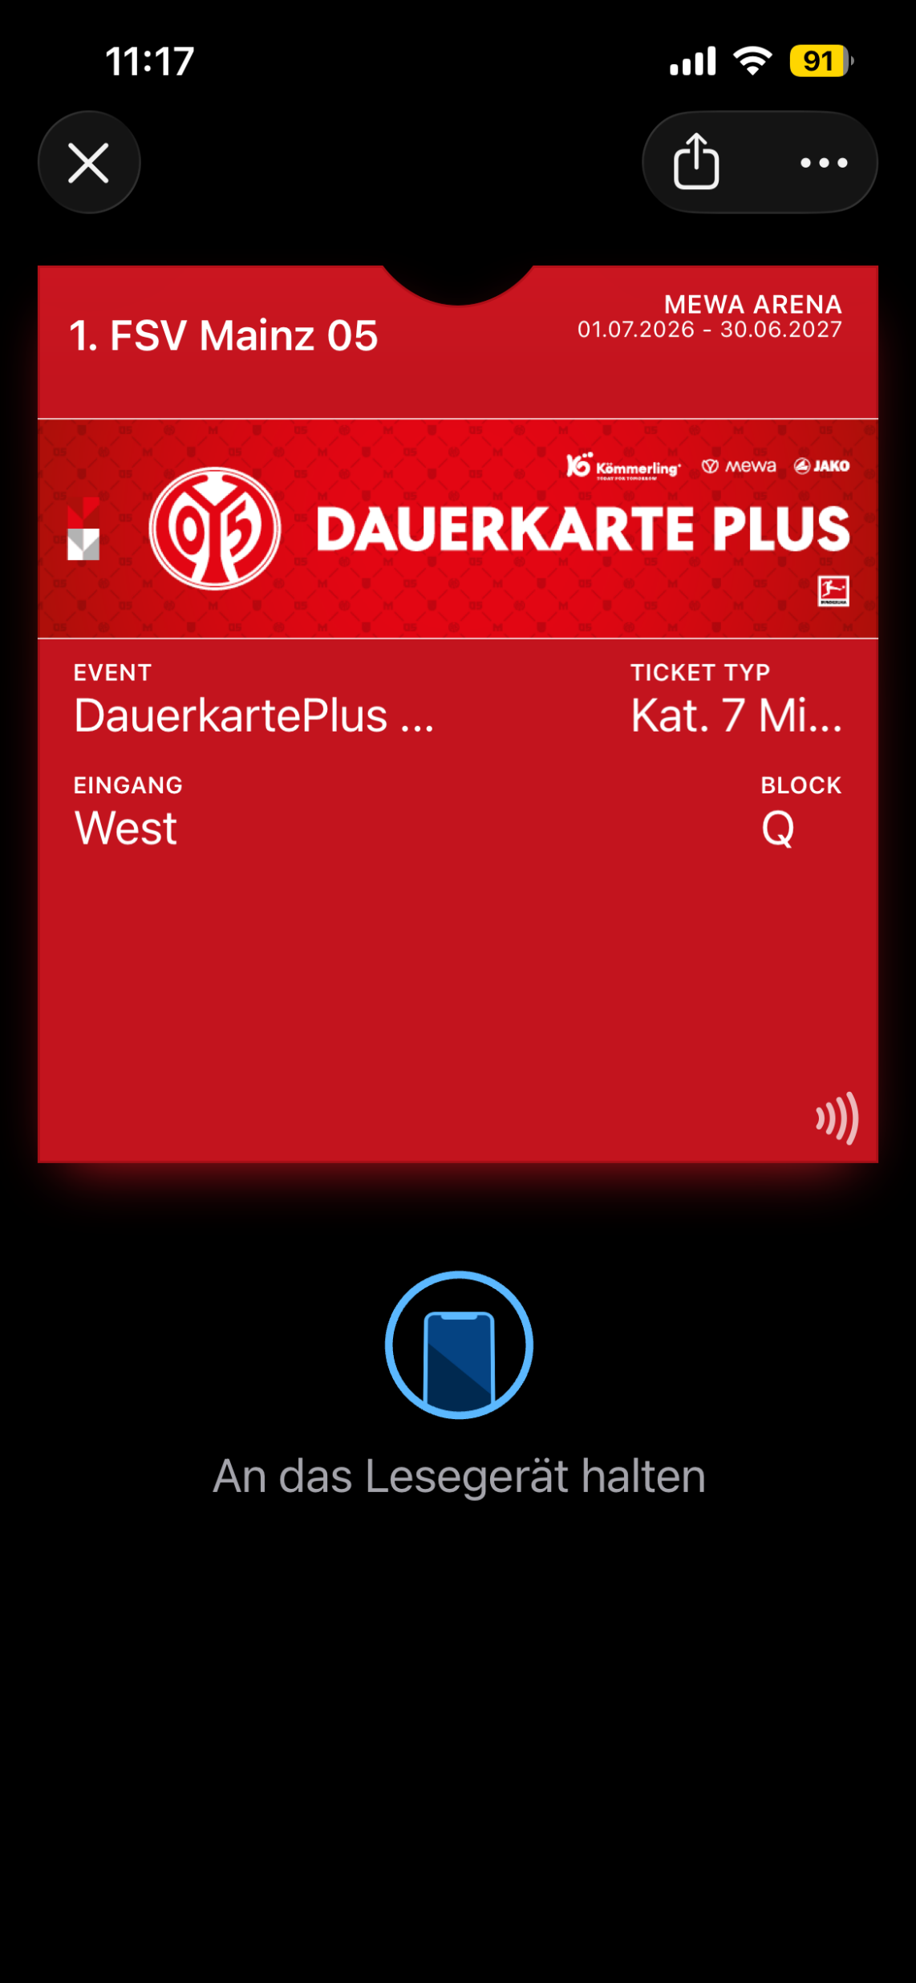
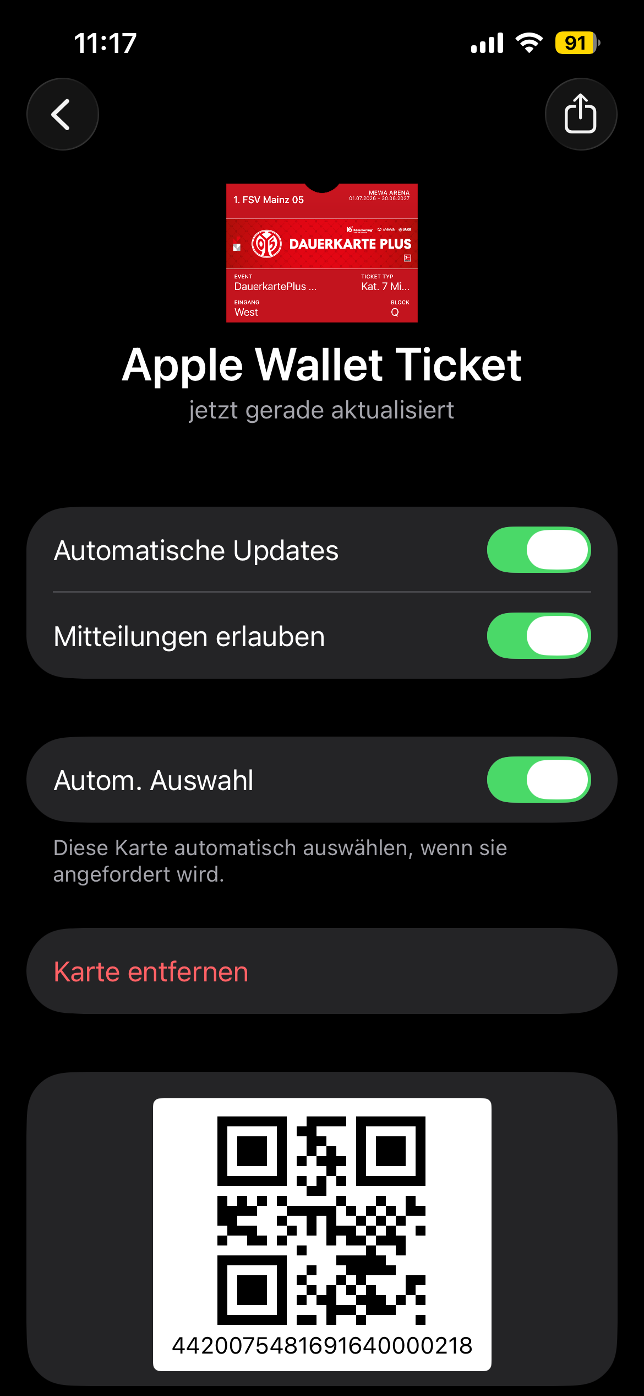
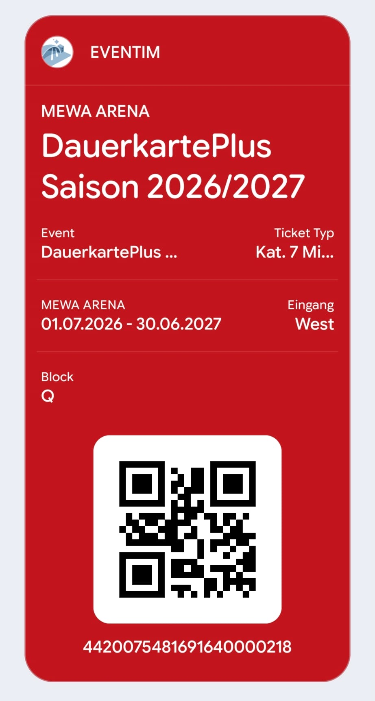
Identifizierung der Barcode-Nummer
Die Barcode-Nummer besteht aus mehreren Ziffern und beginnt stets mit 442.
Auf dem Print@Home-Ticket befindet sie sich in der unteren rechten Ecke des Tickets.
Auf dem Mobile Ticket (Android) findest du sie unterhalb des QR-Codes.
Auf dem Mobile Ticket (iOS) findest du sie aufgrund der NFC-Zutrittsfunktion über Kartendetails (iOS)
Beispiel Print@Home-Ticket Beispiel Mobile Ticket (iOS) Beispiel Mobile Ticket (Android)

Slide 5
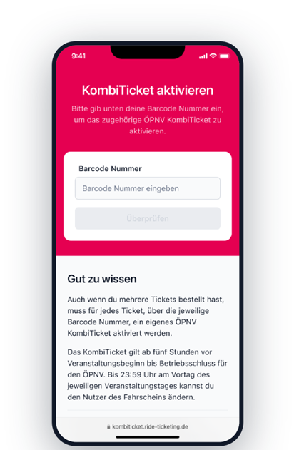
Anmeldung im KombiTicket-Portal der Mainzer Mobilität
Gib nun im KombiTicket-Portal der Mainzer Mobilität (erreichbar über https://mm-kombi.ride-ticketing.de/app/) deine Barcode-Nummer im dafür vorgesehenen Feld ein und klicke anschließend auf „Überprüfen“.

Slide 6
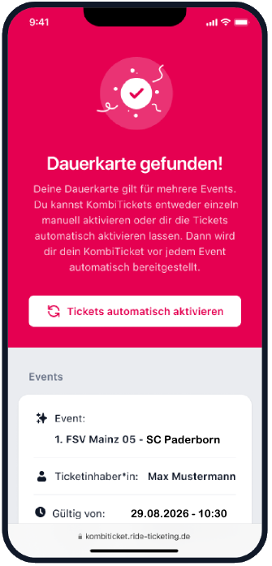
Alle Events deiner Dauerkarte auf einen Blick
Für jedes Spiel der Saison liegt ein eigenes ÖPNV-KombiTicket bereit.
Jedes KombiTicket kann ab Terminierung einzeln aktiviert werden – oder in einem Schritt für die ganze Saison.
Mit einem Klick auf „Tickets automatisch aktivieren“ erhältst du nun deinen Fahrschein für die gesamte Saison.

Slide 7
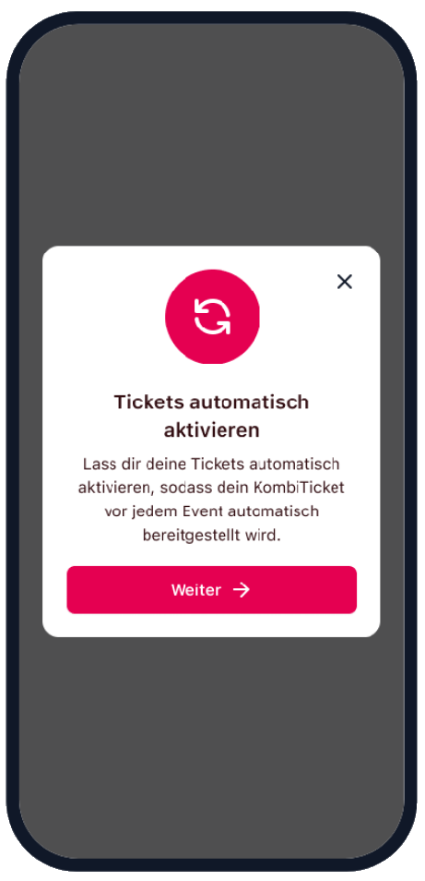
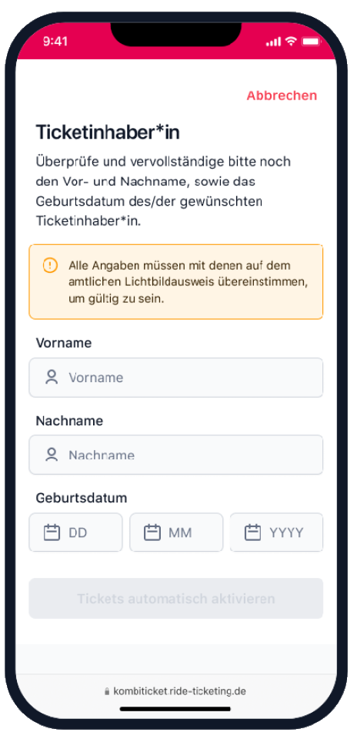
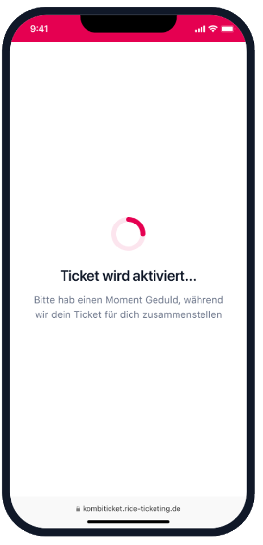
Tickets automatisch aktivieren – einmal einrichten
Mit „Weiter“ startet die Funktion, die dein KombiTicket automatisch aktualisiert.
Im nächsten Schritt gibst du deine Daten (Vorname, Nachname sowie Geburtsdatum) ein und klickst erneut auf „Tickets automatisch aktivieren“). Bitte beachte hierbei, dass die eingegebenen Daten mit dem amtlichen Lichtbildausweis des Nutzers übereinstimmen müssen.
Im Anschluss wird dein KombiTicket für die gesamte Saison erstellt.

Slide 8
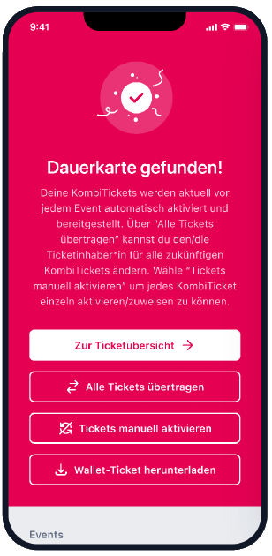
Ergebnis – Das Wallet-Ticket
Lade dir nun das KombiTicket in deine Wallet App.
Zum jeweiligen Veranstaltungszeitpunkt wird das KombiTicket automatisch bereitgestellt, es ist kein erneutes Aktivieren nötig.
Der Fahrschein ist zudem im KombiTicket-Portal gespeichert und kann durch Eingabe der Barcode-Nummer jederzeit abgerufen werden (Internetverbindung vorausgesetzt).

Slide 9
Übertragung des
ÖPNV-Kombitickets
an einen anderen Fan

Slide 10
Übertragung deines KombiTickets an einen anderen Fan
Solltest du deine Eintrittskarte an einen anderen Fan weitergeben wollen, dann kannst du auch dein ÖPNV-KombiTicket an einen anderen Fan übertragen.
Dies gilt sowohl für einzelne Spiele deiner Dauerkarte, als auch für die gesamte Dauerkarte.
Du kannst jedes übertragene KombiTicket vor Beginn des Events wieder zurückholen und auf dich selbst oder eine andere Person übertragen.
Wie genau die Übertragung funktioniert zeigen wir dir auf den folgenden Seiten.

Slide 11
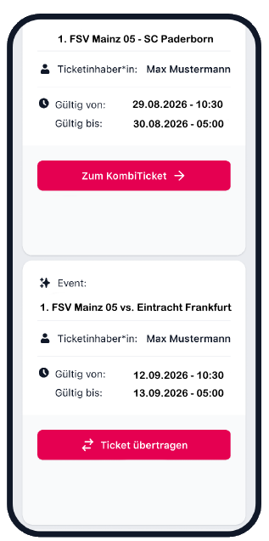
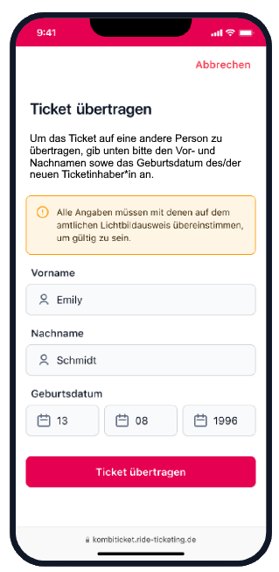
Übertragung einzelner Spiele
Scrolle auf deinem Smartphone nach unten und suche dir das gewünschte Spiel heraus, welches du übertragen möchtest.
Klicke nun unterhalb der jeweiligen Begegnung auf „Ticket übertragen“.
Anschließend müssen die Daten des neuen Ticketinhabers eingetragen und über einen Klick auf „Ticket übertragen“ bestätigt werden.

Slide 12
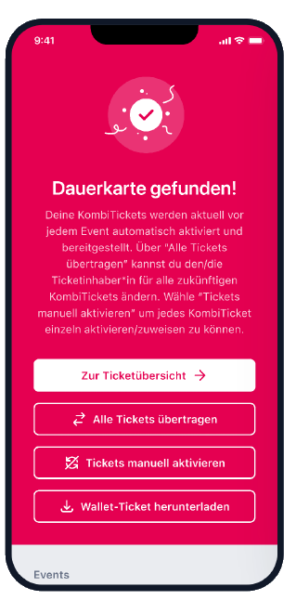
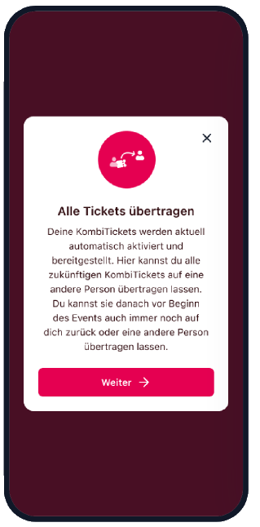
Übertragung aller TIckets
Klicke ganz oben auf „Alle Tickets übertragen“ und dann auf „Weiter“.
Anschließend müssen die Daten des neuen Ticketinhabers eingetragen und über einen Klick auf „Ticket übertragen“ bestätigt werden.

